Slide 1
Практика развития
инклюзивного образования
В МБОУ Троицкая СОШ

Slide 3
Характеристика контингента с особыми образовательными потребностями
количество обучающихся с ОВЗ – 8 обучающихся:
- детей, обучающихся по программе С(к) ОУ для детей с ЗПР- 5 ;
детей, обучающихся по программе С(к)ОУ VIIIвида для детей с нарушениями интеллекта – 3
( из них 1 ребёнок с РАС);
- количество детей-инвалидов - 9 обучающихся:
- с нарушением опорно-двигательного аппарата -1;
- с нарушением зрения – 3;
- с нарушением слуха – 1;
- с нарушением речи – 1;
- с другими дефектами развития – 3;

Slide 4
Специальное оборудование

Slide 5
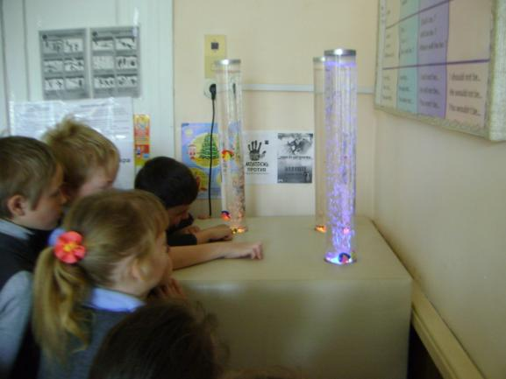
Специальное оборудование
Тактильная панель
с музыкальными инструментами
Комплект сенсорного уголока «Трио»

Slide 6
Специальное оборудование
Пучек фиброволокон «Звездный дождь»

Slide 7
Специальные условия

Slide 8
Использование дидактических материалов

Slide 9
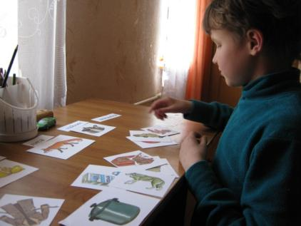
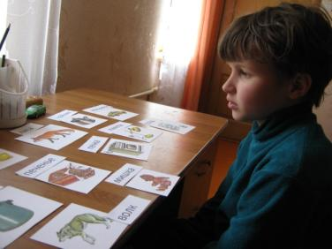
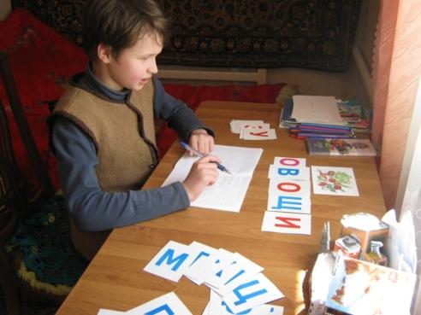
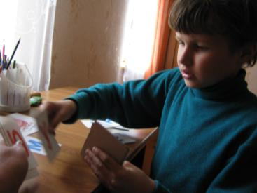
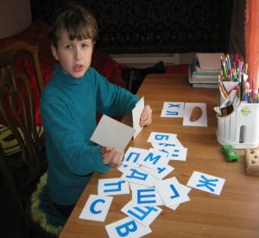

Slide 10
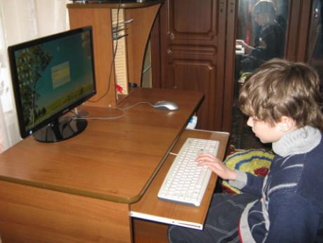
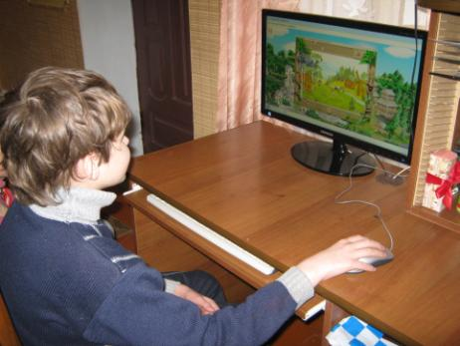
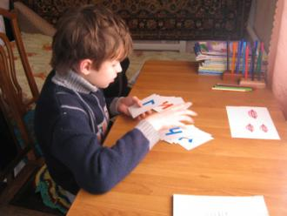
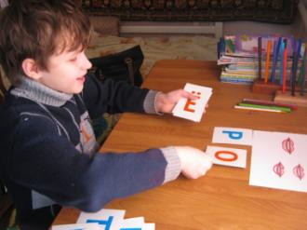
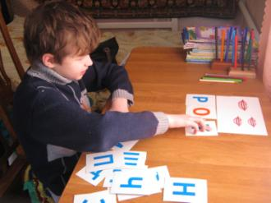

Slide 11
Кадровое обеспечение

Slide 12
Кадровое обеспечение

Slide 13
Кадровое обеспечение

Slide 14
Психолого-педагогическое сопровождение

Slide 15
Психолого-педагогическое сопровождение

